Slide 1

信息论
Information Theory

Slide 2
第1章
绪论
北京邮电大学信息论
授课教师：顾昕钰

Slide 3

顾昕钰 副教授
  1996-2005 北邮（本硕博）
  2005-2013 Ericson Research Institute
  2013-今 北邮
信息与通信工程学院 先进网络技术实验室 （Advanced Network Technology Lab, ANT Lab）
  流量和用户行为识别分析，大数据处理
  车联网
  空间通信
  压缩感知和分布式视频处理
  5G

Slide 4

为什么要学信息论？
  定量的描述信息
  通信的基本理论极限问题
    一个有噪信道，能否实现无差错传输？
    有噪信道无差错传输的最高传信率是多少？
    信源压缩的极限是什么？
学些什么内容？
  一个概念，三个定理
    信息熵
    信道编码定理，无失真信源编码定理，限失真信源编码定理
怎么学？
  从概率的角度思考
  抽象思维

Slide 5
主要内容
      信息的基本概念
      仙农信息论研究的内容
      仙农信息论研究进展与应用

Slide 6
信息论定义
信息论即仙农(Claude Edwood Shannon, 1916—2001 )信息论，也称经典信息论，是研究通信系统极限性能的理论。
★ ★ ★ ★ ★ ★ ★ ★ ★ ★ ★ ★ ★ ★ ★ ★ ★ ★ ★ ★ ★ ★ ★ ★ ★ ★ ★
Page ▪ <number>

Slide 7

§1.1 信息的基本概念
本节
内容
    信息论的产生
    信息的基本概念
其中

Slide 8



§1.1.1 信息论的产生
客观世界三大基本要素
美国学者欧廷格说：“没有物质什麽都不存在，没有能量什麽都不发生，没有信息什麽都没意义。”
能量
物质
信息

Slide 9
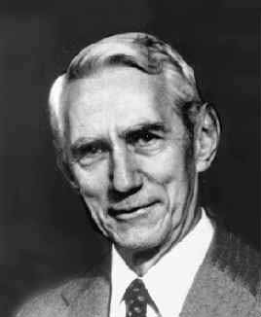
§1.1.1 信息论的产生
1948年，美国工程师和数学家仙农 (Claude Edwood Shannon, 1916-2001 )发表了《通信的数学理论》（A Mathematical Theory of Communication，BSTJ，1948）标志着信息论的产生。
★ ★ ★ ★ ★ ★ ★ ★ ★ ★ ★ ★ ★ ★ ★ ★ ★ ★ ★ ★ ★ ★ ★ ★ ★ ★ ★
Page ▪ <number>

Slide 10
§1.1.1 信息论的产生
通信的基本问题
。
在一点精确地或近似地恢复另一点所选择的消息。
传输的有效性
传输的可靠性
传输的安全性
通信的三项性能指标

Slide 11

§1.1.1 信息论的产生
有效性
对于离散信源，信源符号平均码长度应尽量短；
信息传输应尽量快，即高的传信率；
信息传送应该有高的频谱利用率 。
可靠性
传输差错要尽量少 ，对数字传输就是要求低的误码率。
安全性
传输的信息不能泄露给未授权人。

Slide 12
§1.1.1 信息论的产生
三项指标所对应的三项基本技术：
数据压缩
数据纠错
数据加密
仙农信息论解决了前两项技术的理论问题
提高有效性可通过信源编码来实现
提高可靠性通过信道编码来实现

Slide 13
§1.1.1 信息论的产生
传输安全性的问题也是仙农解决的。
1945年，《A Mathematical Theory of Cryptography》，1949年改名为《 Communication Theory of Secrecy System 》公开发表。
仙农建立了通信中的三项基本技术的理论基础,信息论是前两项技术的理论基础。
★ ★ ★ ★ ★ ★ ★ ★ ★ ★ ★ ★ ★ ★ ★ ★ ★ ★ ★ ★ ★ ★ ★ ★ ★ ★ ★
Page ▪ <number>

Slide 14
§1.1.2 信息的基本概念
定
义
信息是事物之间的差异
信息是物质与能量在时间与空间分布的不均匀性
其中
信息是收信者事先不知道的东西
通俗概念：信息是一种消息

Slide 15
§1.1.2 信息的基本概念
信息有许多与物质、能量相同的特征，例如信息可以产生、消失、携带、处理和量度。
信息也有与物质、能量不同的特征，例如，信息可以共享，可以无限制地复制等。
  广义信息的描述：
  信息是认识主体（人、生物、机器）所感受的和所表达的事物运动的状态和运动状态变化的方式。

Slide 16

§1.1.2 信息的基本概念
信息的三个基本层次：
1
1
语法(Syntactic)信息
2
语义(Semantic) 信息
  语用(Pragmatic)信息
3

Slide 17
§1.1.2 信息的基本概念
信息收集
信息处理
信息分析
决策
消
息
语
法
信
息
语
义
信
息
语
用
信
息
(翻译、破译)
语法信息：英文，中文，密文等
语义信息：含义
语用信息：用途

Slide 18
§1.1.2 信息的基本概念
仙农在研究信息理论时，排除了语义信息与语用信息的因素，先从语法信息入手解决当时最重要的通信工程一类的信息传递问题。
仙农信息论研究的事物运动的状态和变化方式的外在形式是遵循某种概率分布的随机事件。
仙农信息论或经典信息论所研究的信息是：
语法信息中的概率信息

Slide 19
§1.1.2 信息的基本概念
通信的三个层次
消息是信息的携带者；
信息包含于消息之中
消息
信号是消息的载体；
消息是信号的具体内容
信号
信息

Slide 20
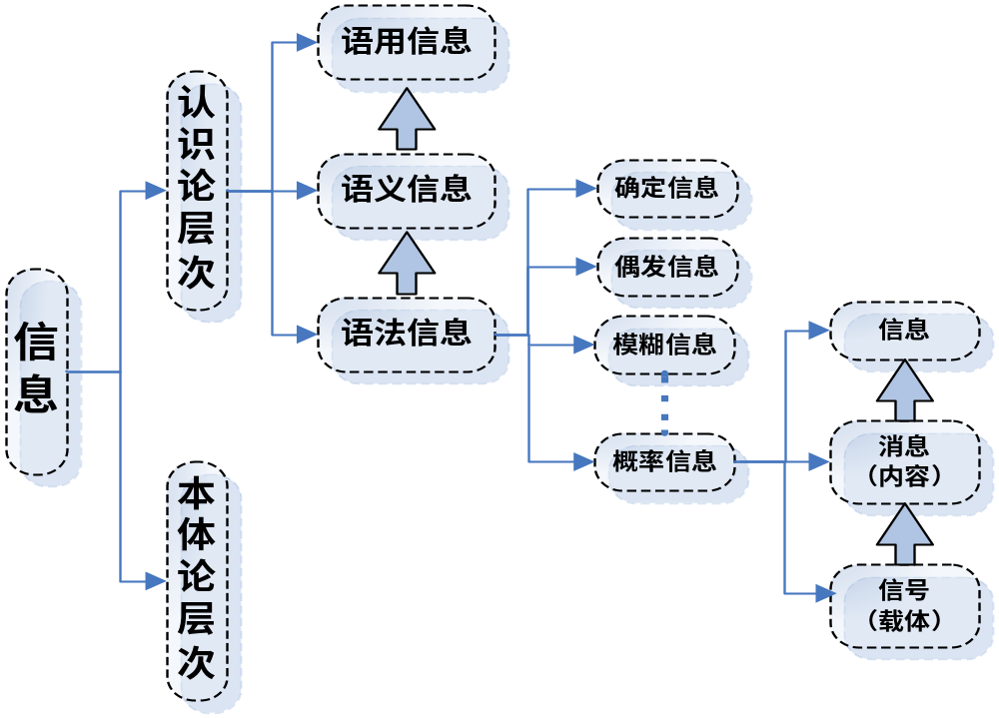
§1.1.2 信息的基本概念
信息各层次之间的关系图

Slide 21








§1.2 仙农信息论研究的内容
本节内容
1
通信系统模型
2
仙农信息论的主要内容

Slide 22
§1.2.1 通信系统模型
信道
信宿
信源
编码器
译码器
信号加噪声
消息
信号
消息
噪声
图1.2.1 通信系统模型

Slide 23




§1.2.1 通信系统模型
信源(information source)
功能：直接产生消息或消息序列
按输出符号的取值分类
离散信源、连续信源
按输出符号之间的依赖关系分类
无记忆信源、有记忆信源
信源的消息中所包含的信息量
以及信息如何量度
核心
问题

Slide 24
§1.2.1 通信系统模型
 编码器的功能是将消息变成适合于信道传输的信号
 编码器包括：
信源编码器(source encoder)
信道编码器(channel encoder)
调制器(modulator)
编码器(Encoder)
信源编码器
信道编码器
调制器
消息
符号
符号
信号
图1.2.2 编码器的组成

Slide 25
§1.2.1 通信系统模型
  信源编码器
  功能：将信源消息变成符号
    目的：提高传输有效性
消息符号
信源编码器
码字{c_{1,} c_{2,…,} c_{m}}
{a_{1,} a_{2,…,} a_{q}}
码符号集{b_{1,} b_{2,…,} b_{n}}

Slide 26
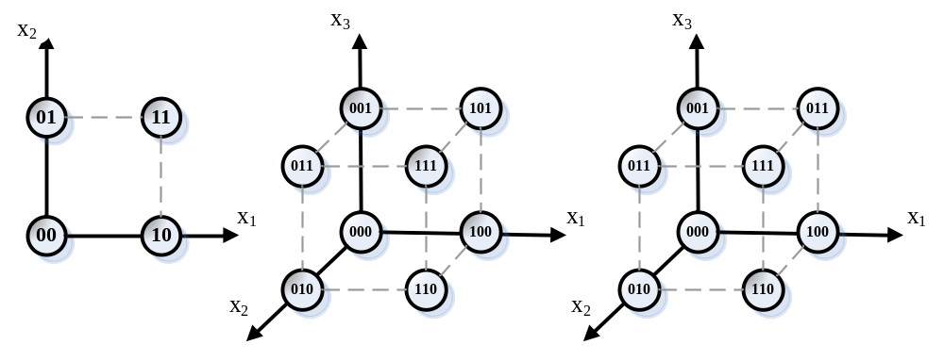
§1.2.1 通信系统模型
  信道编码器
  功能：给信源编码符号增加冗余符号
    目的：提高传输可靠性
(a) 无检错
(b) 可检错 (奇校验)
(c) 可纠错(纠一个错)

Slide 27
§1.2.1 通信系统模型
调制器
  功能：将编码器的输出符号变成适合信道传输的信号
  目的：提高传输效率

Slide 28
§1.2.1 通信系统模型
信道(channel)
狭义信道
广义信道
无噪声信道和有噪声信道
加性噪声和乘性噪声
AWGN信道

Slide 29
§1.2.1 通信系统模型
译码器(decoder)
译码器的功能：从信号中恢复消息
包括: ➢ 解调器
        ➢ 信道译码器
        ➢ 信源译码器
解调器
信道译码器
信源译码器
信号
符号
符号
消息
图1.2.3 译码器的组成

Slide 30
§1.2.1 通信系统模型
  信宿(Destination)
  信宿的功能是接收信息，包括人或设备。

Slide 31
§1.2.1 通信系统模型
通信系统性能指标的评价
有效性用频谱利用率来衡量。
提高有效性的措施：采用信源编码以压缩码率，采用频谱利用率高的调制减小传输带宽
2) 可靠性用传输错误率来衡量。
提高可靠性的措施：采用信道编码以降低错误率
3) 安全性可通过信息的加密强度来衡量。
提高安全性的措施：采用强度高的加密和伪装技术

Slide 32
§1.2.2 仙农信息论
  狭义信息论 即仙农信息论或经典信息论。所研究的基本问题是：信源、信道及编码问题，核心是三个编码定理。
  广义信息论 包括，仙农或经典信息论、信源编码、信道编码、近代信息论、统计通信理论、通信网理论、信号与信息处理、保密通信等。

Slide 33


§1.2.2 仙农信息论
一个概念，三个定理
1．关于信源以及信息的含义和度量
信源限制为具有某一先验概率的随机过程；熵作为信源平均不确定性的度量。
2. 无失真信源编码定理（仙农第一定理）
如果编码后的信源序列信息传输速率不小于信源的熵，则可实现无失真编码，反之，不存在无失真编码。

Slide 34
§1.2.2 仙农信息论
3.有噪信道编码定理（仙农第二定理）
如果信息传输速率小于信道容量，则总可找到一种编码方式使得当编码序列足够长时传输差错任意小，反之不存在使差错任意小的编码。

Slide 35
§1.2.2 仙农信息论
4．限失真信源编码定理（仙农第三定理）
对任何失真测度 D ≥ 0，只要码字足够长，总可找到一种编码，使得当编码后信息传输率在≥ R（D）时，码的平均失真d ≤ D。R(D）称为信息率失真函数。

Slide 36
§1.2.2 仙农信息论
信息论的特点
1
    以概率论、随机过程为基本研究工具；
2
    研究通信系统的整个过程，而不是单个环节，并以编、译码器为重点；
3
    关心的是最优系统的性能和怎样到达这个性能（并不具体设计系统）；
4
    语法信息中的概率信息，要求信源为随机过程。

Slide 37


§1.3 仙农信息论研究的进展与应用
主要内容
仙农信息论创立的背景
仙农的主要贡献
仙农信息论的研究进展
仙农信息论的应用

Slide 38
§1.3.1仙农信息论创立的背景
1. 技术背景
当时通信理论与技术已有较大发展，存在的主要通信技术与手段有：电报、PCM、扩频等。
2．理论背景
1948年以前，Nyquist，Hartley，Wiener，Rice做了许多有影响的工作。

Slide 39
§1.3.2 仙农的主要贡献
1948年，发表《通信的数学理论》，奠定了信息论的理论基础；
1956年，发表The Zero-Error Capacity of a Noisy Channal 《噪声信道的零差错容量》，开创了零差错容量的研究领域；
1959年，发表Coding Theorem for a Discrete Source with a Fidelity Criterion 《在保真度准则下的离散信源编码定理》，推动了信息率失真理论研究；
1961年，发表Two-Way Communication Channels （《双路通信信道》），从而开拓了多用户理论的研究。

Slide 40
§1.3.3 仙农信息论的研究进展
1.无损数据压缩
理论基础是仙农第一定理
Huffman解决了固定到可变长度信源编码最小平均码长的码的构造，即Huffman编码
由A.Lempel和J.Ziv提出的方法（L-Z算法）
由F.Willems等提出了文本树加权编码方法
D.Slepian和J.Wolf提出相关信源编码是数据压缩理论的最重要的进展之一。

Slide 41
§1.3.3 仙农信息论的研究进展
2. 可靠通信
理论基础是仙农第二定理
S.Arimoto和R.Blaht提出计算离散无记忆信道容量的迭代算法
仙农计算了有约束信道（仙农称做离散无噪声信道)的容量，并成为有约束序列编码的理论基础
零差错信道容量是仙农开辟的另一个研究领域
反馈信道
多用户信息论的理论—网络信息论
MIMO信道与空时编码
编译码理论与技术（卷积码、TCM编码调制、Turbo码、LDPC）

Slide 42
§1.3.3 仙农信息论的研究进展
3. 有损数据压缩
理论基础是信息率失真理论
率失真函数
编码定理
通用有损数据压缩
多端数据压缩等

Slide 43
Developments and application examples of information theory
Network information theory (multiple users)
  Compress each of many sources and then put the compressed descriptions together into a joint reconstruction of the sources. → Slepian–Wolf theorem
  If there are many senders sending information independently to a common receiver, what is the channel capacity of this channel (multiple-access channel)? → Liao and Ahlswede

Slide 44
Developments and application examples of information theory
Network information theory (multiple users)
  If there is one sender and many receivers and wishes to communicate (perhaps different) information simultaneously to each of the receivers? → broadcast channel
  If there is an arbitrary number of senders and receivers in an environment of interference and noise. What is the capacity region of achievable rates from the various senders to the receivers? → the general network information theory problem.
“Network information theory “, Abbas El Gamal

Slide 45
Developments and application examples of information theory
Data compression
  Distributed source coding (DSC)
  DSC problems regard the compression of multiple correlated information sources that do not communicate with each other
  By modeling the correlation between multiple sources at the decoder side together with channel codes, DSC is able to shift the computational complexity from encoder side to decoder side, therefore provide appropriate frameworks for applications with complexity-constrained sender, such as sensor networks and video/multimedia compression

Slide 46

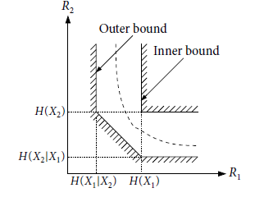

Developments and application examples of information theory
Distributed source coding (DSC)
The coding of two or more dependent sources with separate encoders and joint decoder
If both the encoder and decoder of the two sources are independent, the lowest rate for lossless compression is
With joint decoding, if vanishing error probability for long sequences is accepted, the Slepian–Wolf theorem shows that much better compression rate can be achieved
"Noiseless coding of correlated information sources" by D. Slepian and J. Wolf

Slide 47
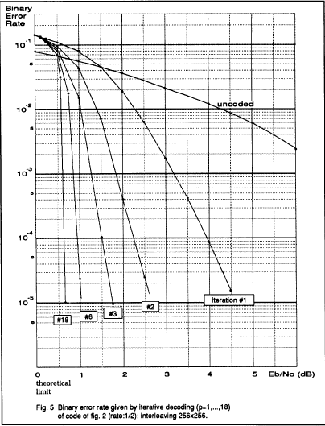
Developments and application examples of information theory
Channel coding
  Turbo code
  A high-performance forward error correction (FEC) codes developed in 1993
  The first practical codes to closely approach the channel capacity
  "Near Shannon Limit Error-correcting Coding and Decoding: Turbo-codes“, Proceedings of IEEE International Communications Conference

Slide 48
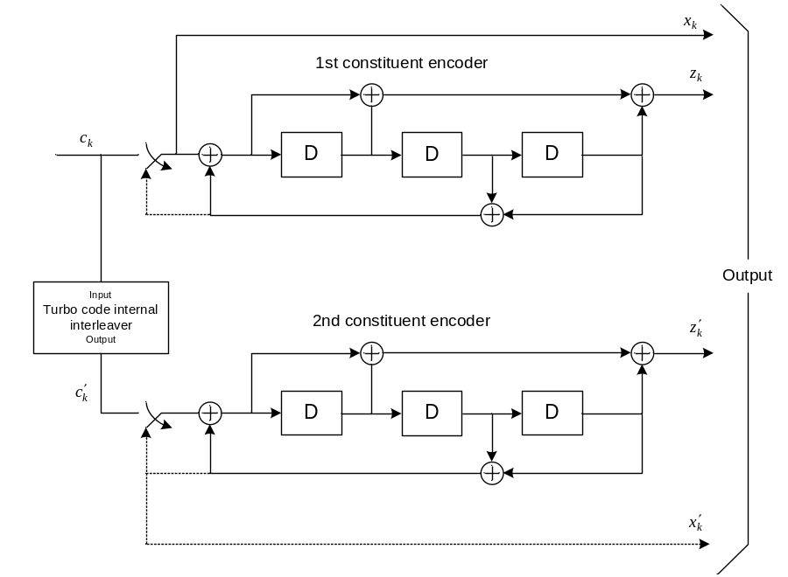
Developments and application examples of information theory
Channel coding
  Turbo code
  Used in 3G, 4G wireless communication systems: Parallel Concatenated Convolutional Code (PCCC) with two 8-state constituent encoders and one Turbo code internal interleaver
Notes:
shift registers

Slide 49
Developments and application examples of information theory
Channel coding
  Low-density parity-check (LDPC) code
  LDPC codes are developed by Robert G. Gallager, in his doctoral dissertation at MIT in 1960.
  Surpass turbo codes in terms of error floor and performance in the higher code rate range
  Applications: DVB-S2, Wi-Fi 802.11n and 802.11ac, …
Robert G. Gallager (1963). Low Density Parity Check Codes. Monograph, M.I.T. Press. Retrieved August 7, 2013.

Slide 50
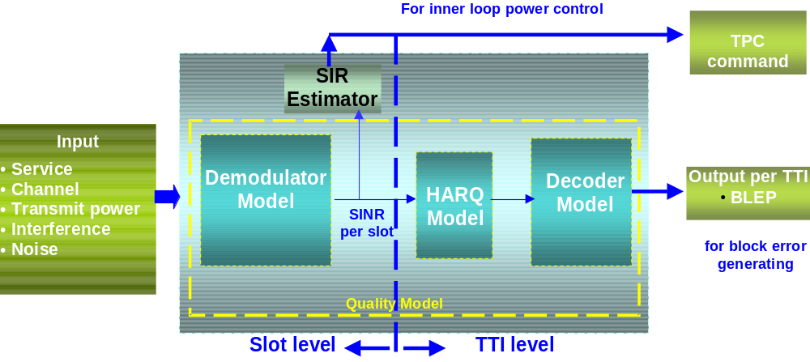
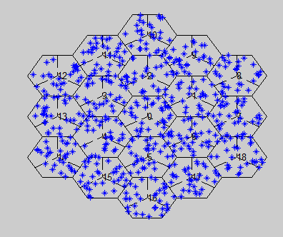
Developments and application examples of information theory
Link to system model: Mutual Information Effective SINR Mapping (MIESM)
Effective SINR mapping: estimate effective SINR from SINR in different time slots/ subcarriers
Example of L2S models

Slide 51


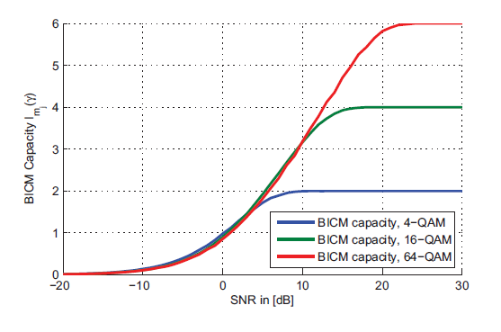
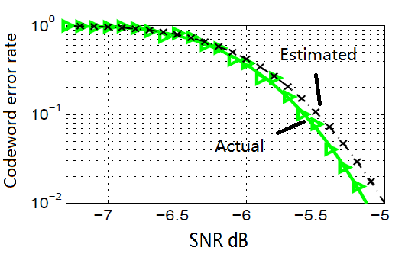
Developments and application examples of information theory
Effective SINR mapping
  Linear mapping
  Mutual Information Effective SINR Mapping

Slide 52
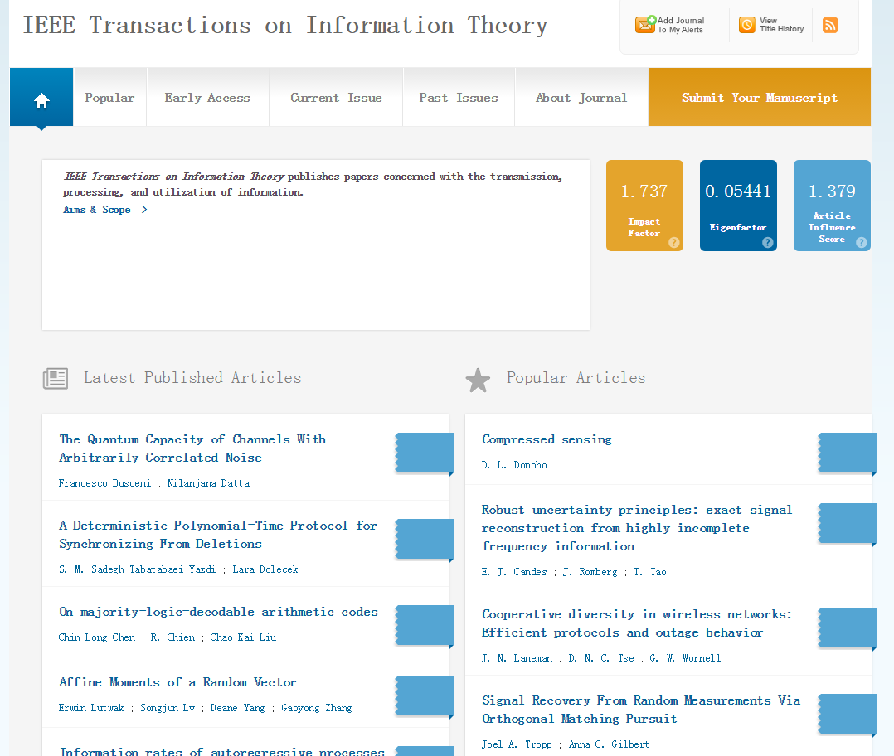
Developments and application examples of information theory

Slide 53
仙农简介与学术风格
1. 仙农生平简介
April,30,1916，生于Gaylord ,Petosky,Michigan
Thomas A.Edison 是他童年羡慕的英雄，数学和科学是他学习中的爱好.
1932年，进入密执安大学，1936年获电气工程和数学两个学士学位；
1936年，在MIT担任研究助理并成为MIT电气工程系研究生；用Bush分析器（早期的模拟计算机）解微分方程的工作；

Slide 54
仙农简介与学术风格
1937年，提交硕士论文《继电器和开关电路的符号分析》，此文首次提出了可用于设计和分析逻辑电路的系统方法，是数字信号处理的里程碑之一，获1940年Afred Noble优秀论文奖。
1940年，获电气工程硕士学位和数学博士学位，博士论文《理论遗传学的代数》（未公开发表）。
1941-1956年，贝尔实验室；
1956年，MIT访问学者，第二年接受MIT永久聘任；
1978年，退休；
February,24,2001，病逝。

Slide 55
仙农简介与学术风格
理工融合于一身
大数学家Kolmogrov很好地总结了仙农作为一个学者的才华，他说：“在我们的时代，当人的知识越来越专业化的时候，仙农是科学家的一个卓越的典范。他把深奥而抽象的数学思想和一个概括的同时又很具体的对关键技术问题的理解结合起来。他被认为是最近几十年最伟大的工程师之一，同样也被认为是最伟大的数学家之一。”
个性化的科学研究
什么问题最吸引他，他就研究什么问题，兴趣广泛。

Slide 56
仙农简介与学术风格
    勤于思考
    从1940到1948年进行通信的基础理论研究，8年时间，竟然无草稿或部分底稿。
    善于思考

Slide 57
本课程要求
掌握熵与互信息的概念、性质与计算；
掌握离散信源、马尔可夫信源熵的计算；
掌握离散信源编码定理与Huffman编码方法；
掌握离散信道传输错误概率的计算与译码准则；
掌握特殊离散信道与高斯信道容量的计算。

Slide 58

参考文献
[1] 田宝玉.《工程信息论》，北京邮电大学出版社，2004
[2] 周炯磐.《信息理论基础》，人民邮电出版社，1981
[3] 吴伟陵.《信息处理与编码》，人民邮电出版社，1999
[4] 傅祖云.《信息论--基础理论与应用》，电子工业出版社，2001
[5] 朱雪龙.《应用信息论基础》，清华大学出版社，2001
[6] 周荫清.《信息理论基础》，北京航空航天大学出版社，1993
[7] T. M. Cover and J. A. Thomas, Elements of Information Theory, 2nd ed. Wiley-Interscience, 2006
学习辅导
田宝玉等.《信息论基础习题解答》
人民邮电出版社，2010

Slide 59

课件网址：
http://sice.bupt.edu.cn/xxl/
课件FTP地址: ftp://lab.sice.bupt.cn
学生下载用户名: kejian 密码:kejian
我的联系方式：
Tel：13911213671
Email: guxinyu@bupt.edu.cn
办公室：主楼-1008

Slide 60
谢谢大家！

